Slide 1
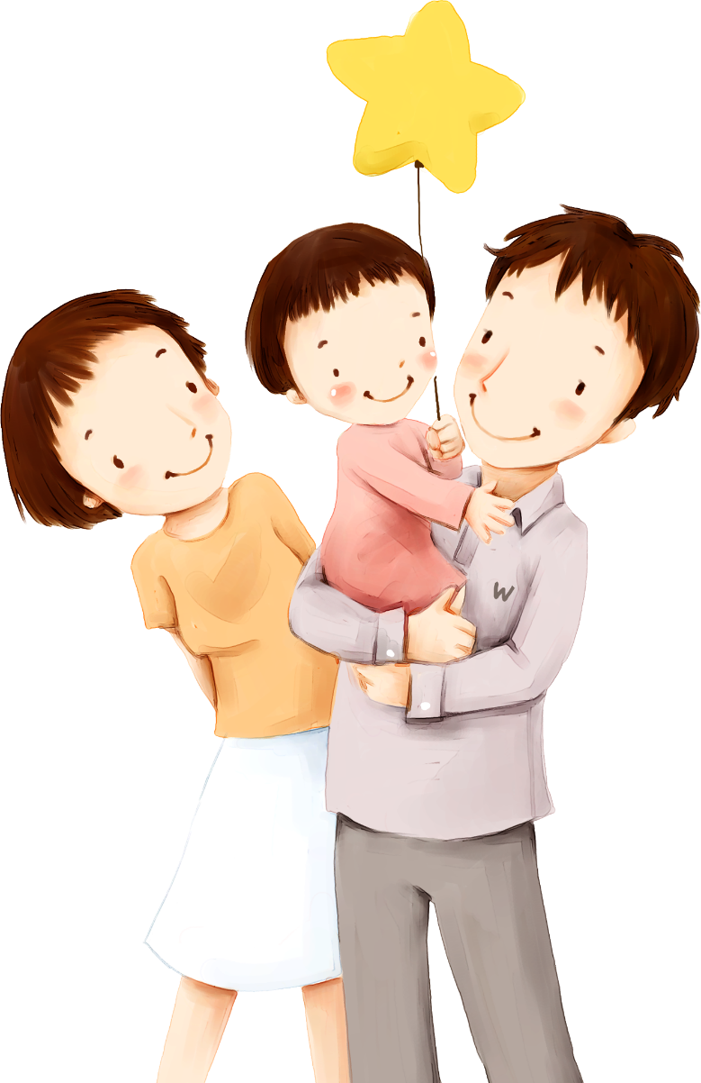
Chào mừng quý thầy cô về dự giờ thăm lớp

Slide 2
延迟符
Thứ Ba, ngày 11 tháng 3 năm 2025
Môn: Hoạt động trải nghiệm
HOẠT ĐỘNG GIÁO DỤC THEO CHỦ ĐỀ:
“ Chia sẻ những hoạt động chung của gia đình ”

Slide 3
HOẠT ĐỘNG 3
Chia sẻ những hoạt động chung của gia đình

Slide 4
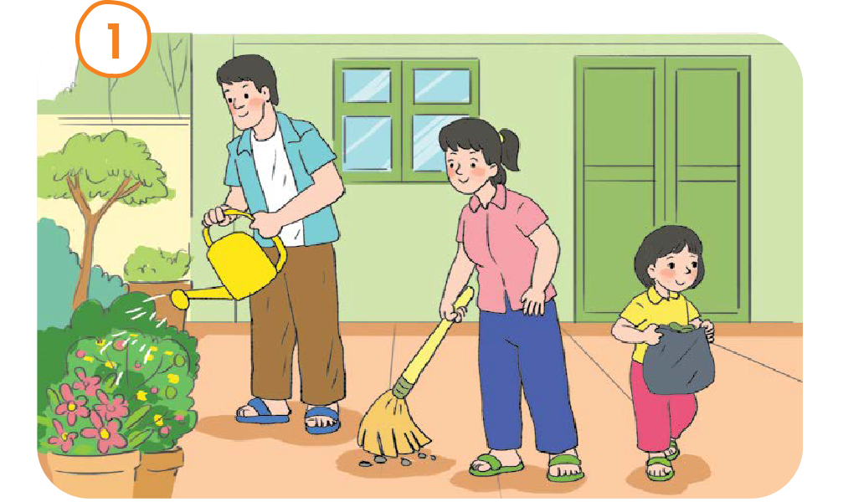
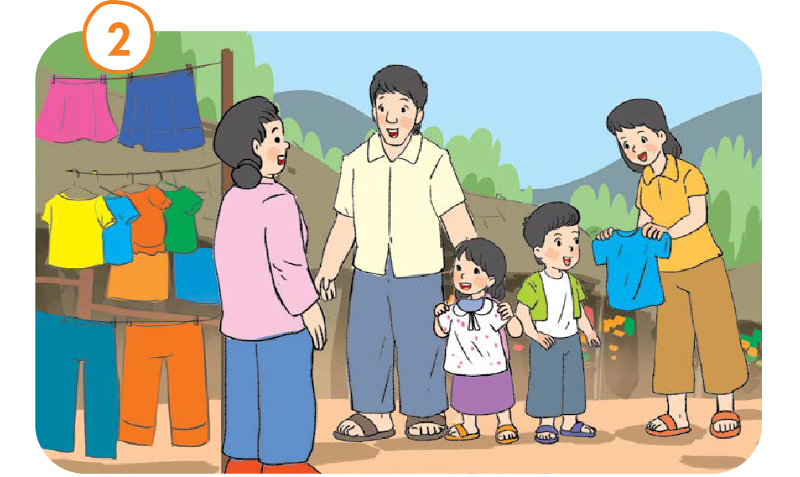
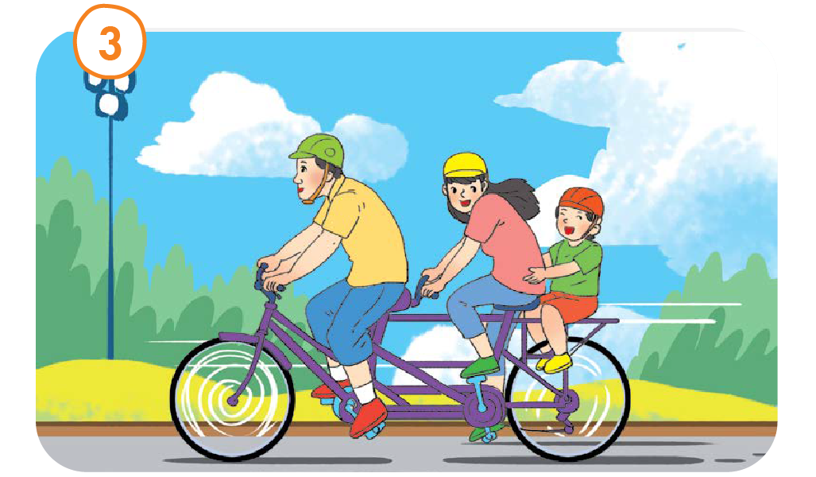
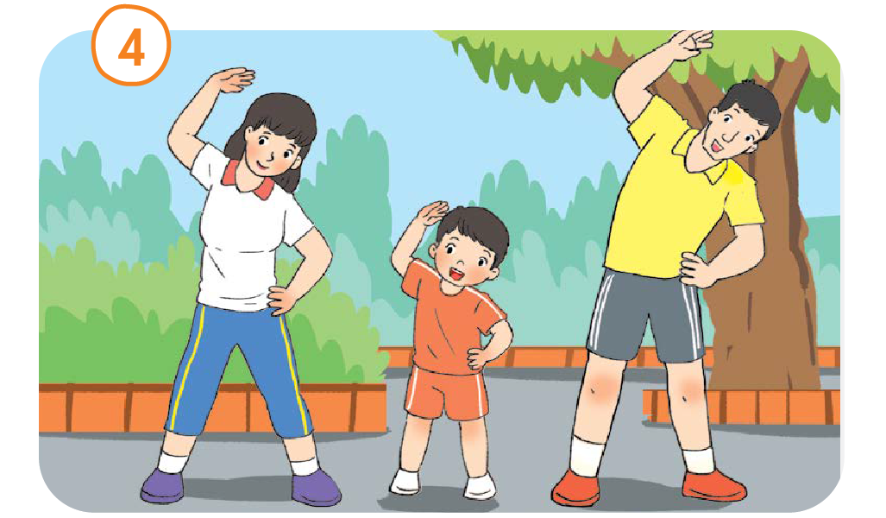
1. Trao đổi về những hoạt động chung của gia đình em.

Slide 6
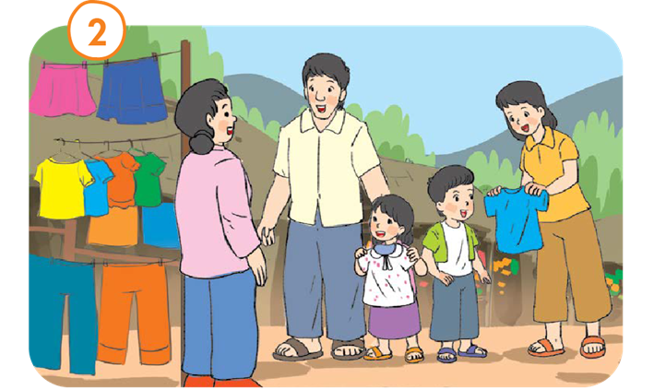

Slide 9
Cùng làm việc nhà - dọn nhà
Mua sắm – đi mua quần áo
Vui chơi giải trí - đạp xe đạp
Hoạt động khác - Cùng tập thể dục

Slide 10
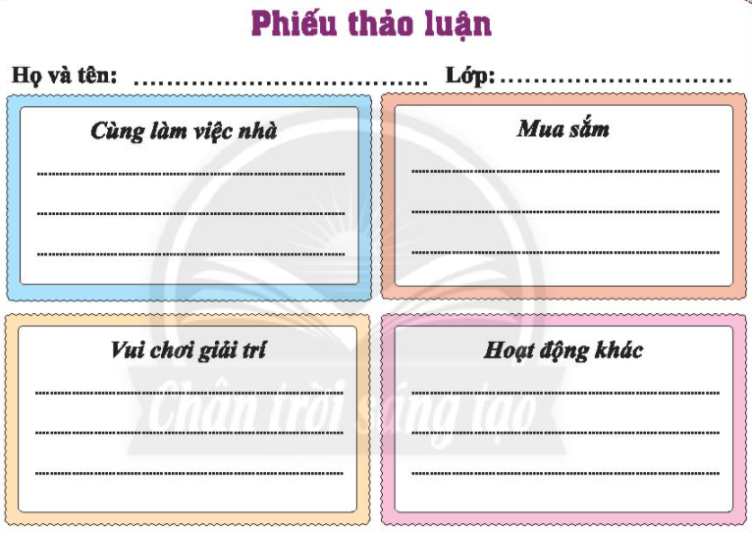

Slide 12
HOẠT ĐỘNG 4
Lập thời gian biểu hoạt động chung của các thành viên trong gia đình

Slide 13
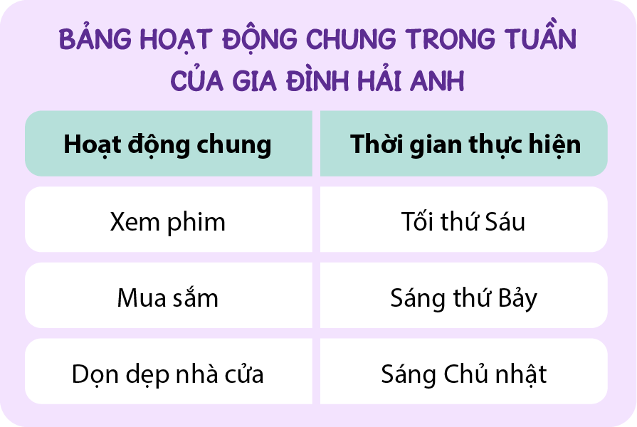
Cá nhân -nhóm 4
Những thông tin có trong thời gian biểu
Cách trình bày bảng thời gian biểu hoạt động
1
2
13

Slide 14
14

Slide 15
Cá nhân -nhóm 2
Lâp thời gian biểu hoạt động chung của gia đình em.

Slide 16
TRÌNH BÀY TRƯỚC LỚP

Slide 17
Về nhà trao đổi với người thân để hoàn thiện thời gian biểu hoạt động chung của gia đình em.

Slide 18
CHÀO TẠM BIỆT CÁC CON

